Slide 1
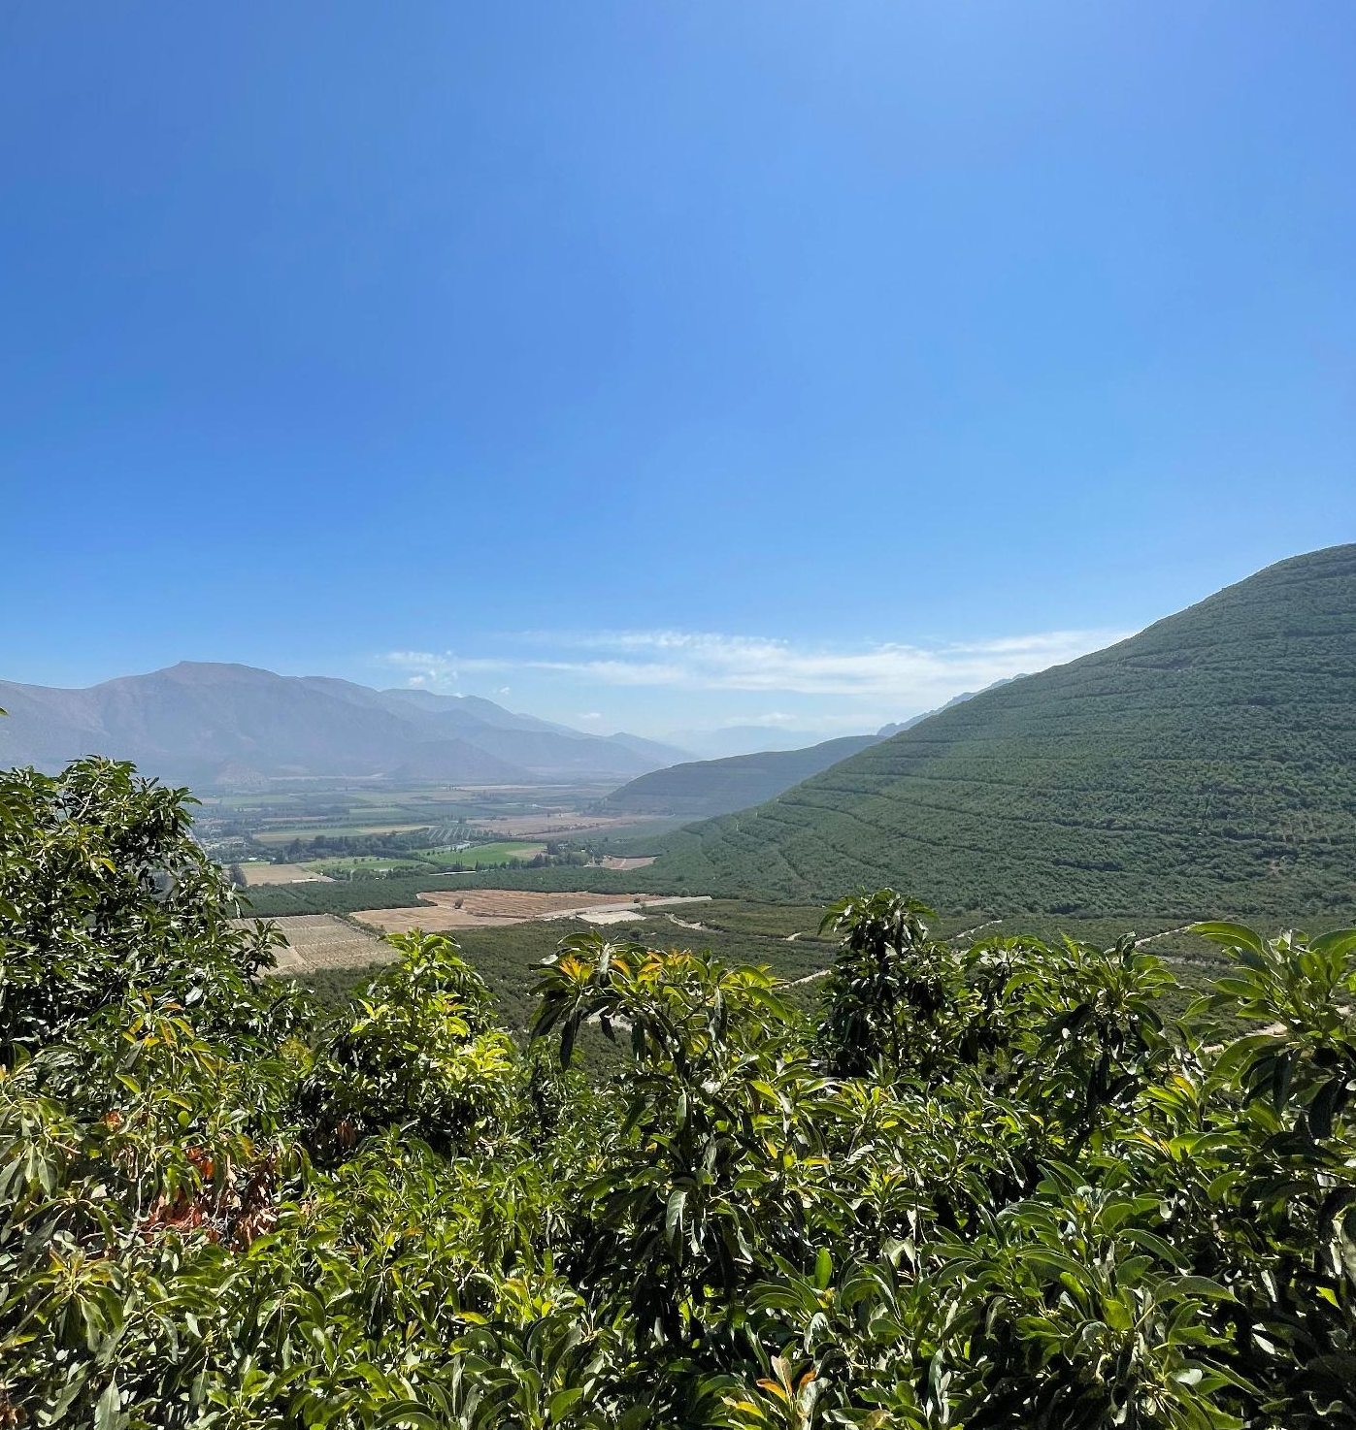
TRABAJO DE TÍTULO · APT
Solución de Gestión
Administrativa para la
Empresa Doña Laura
Gestión agrícola con análisis inteligente de rendimiento en cosecha
Sebastián Valenzuela · Alex Núñez · Alexander Vivanco · Diego Álvarez
Profesor guía: Cristian Eduardo Molina Pedernera
Notes:
Presentar el nombre oficial indicado por el profesor. Explicar que el proyecto mantiene gestión administrativa e incorpora IA como componente central para analizar rendimiento en cosecha.

Slide 2
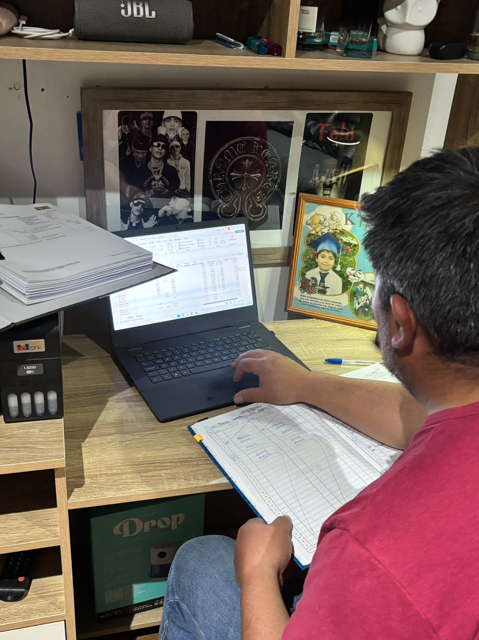
1. Contexto
De una gestión basada en planillas a una gestión basada en datos
Doña Laura trabaja en el rubro agrícola y registra información de cosecha en planillas. La oportunidad del proyecto es ordenar esos datos y convertirlos en indicadores útiles para la gestión.
Situación actual
Nuevo enfoque
→
Registros administrativos y productivos dispersos en planillas.
Medir producción, analizar rendimiento y apoyar decisiones.
Registrar · Medir · Analizar · Apoyar la decisión
El proyecto no cambia de nombre: evoluciona de una solución administrativa a una solución con datos e IA.
Solución de Gestión Administrativa para la Empresa Doña Laura
02
Notes:
Decir que el proyecto no se descartó, se reformuló. Doña Laura necesita gestión administrativa, pero ahora el foco técnico es usar los datos de cosecha para apoyar decisiones.

Slide 3
2. Problemática
La empresa registra producción, pero no cuenta con análisis objetivo del rendimiento
DATOS HAY
Comparaciones poco objetivas
Tendencias difíciles de detectar
INDICADORES NO
Falta de contexto: sector y labor
Decisiones apoyadas en revisión manual
Revisar planillas manualmente dificulta comparar trabajadores, detectar tendencias y considerar el contexto de cada jornada.
La IA no reemplaza al encargado: entrega evidencia, alertas e indicadores.
Solución de Gestión Administrativa para la Empresa Doña Laura
03
Notes:
Explicar la problemática como un problema de gestión de datos y apoyo a la decisión. Evitar decir que la IA contratará o despedirá personas.

Slide 4
3. Datos reales de cosecha
Las planillas entregan una base inicial, pero deben normalizarse antes de aplicar IA
51
14
5
Lectura clave
registros
trabajador-jornada
trabajadores
jornadas útiles
El rendimiento promedio cambia según la jornada. Por eso no basta mirar kilos brutos: se debe considerar contexto.
Promedio diario del grupo
Falta por registrar
Sector y labor por trabajador en cada jornada.
Con dos semanas se puede prototipar; el modelo final requiere más historial.
Solución de Gestión Administrativa para la Empresa Doña Laura
04
Notes:
Mostrar que ya existen datos reales, pero que la primera tarea técnica es normalizarlos y ampliar el historial para entrenar un modelo más confiable.

Slide 5
4. Objetivo y alcance
Centralizar la operación agrícola e incorporar IA para analizar rendimiento
Diseñar e implementar una solución de gestión que registre la operación agrícola y use IA para transformar datos de cosecha en indicadores de rendimiento.
Centralizar
Registrar
Analizar
Apoyar
→
→
→
Trabajadores, sectores y jornadas
Producción por trabajador
Rendimiento esperado vs. real
Indicadores para el encargado
Límite: la IA no toma decisiones laborales automáticas.
Solución de Gestión Administrativa para la Empresa Doña Laura
05
Notes:
Presentar el objetivo y aclarar el alcance: gestión administrativa más análisis inteligente. La IA apoya, no decide.

Slide 6
5. Módulo de IA
Comparar rendimiento real contra rendimiento esperado según contexto
Datos
→
Preparación
→
Modelo ML
→
Indicador
→
Decisión
trabajador + jornada
limpieza + variables
entrenamiento
cumplimiento
encargado
Ejemplo de salida del sistema
Esperado: 750 · Real: 830
Modelos candidatos
Cumplimiento: 110,7% · Nivel: alto
Línea base · Regresión · Random Forest · Gradient Boosting
Se seleccionará el modelo que supere la línea base y entregue mejores métricas.
Solución de Gestión Administrativa para la Empresa Doña Laura
06
Notes:
Explicar el flujo del módulo IA y que el modelo definitivo se elige después de analizar datos y comparar métricas.

Slide 7
6. Solución propuesta
Una plataforma con gestión, trazabilidad de datos e inteligencia aplicada
Gestión administrativa
Datos y trazabilidad
IA y decisión
Trabajadores
Importación Excel
Rendimiento esperado
Sectores
Base histórica
Comparación real
Labores
Dataset limpio
Tendencias
Jornadas
Consultas
Alertas
Producción
Reportes
Recomendaciones
Solución de Gestión Administrativa para la Empresa Doña Laura
07
Notes:
Explicar la solución en tres áreas conectadas: gestión, datos e IA. La solución sigue siendo administrativa, pero ahora se apoya en datos.

Slide 8
7. Arquitectura propuesta
Separación por capas para facilitar mantenimiento, datos e integración con IA
Usuario
→
Frontend
→
API
→
BD
→
Dashboard
encargado
React
FastAPI
PostgreSQL
indicadores
ETL / Importación
Módulo IA
→
Pandas para transformar planillas Excel en datos limpios.
Scikit-learn para entrenamiento, evaluación e integración.
Tecnologías: React · FastAPI · PostgreSQL · Pandas · Scikit-learn · Docker · GitHub
Solución de Gestión Administrativa para la Empresa Doña Laura
08
Notes:
Explicar que esta arquitectura reemplaza la idea de aplicación de escritorio simple, porque permite API, base de datos, ETL, IA y dashboard.

Slide 9
8. Metodología y plan
Scrum para construir el software + CRISP-DM para desarrollar la IA
Scrum
CRISP-DM
Organiza el desarrollo en incrementos verificables: módulos, API, dashboard e integración.
Ordena el ciclo de datos: negocio, comprensión, preparación, modelado, evaluación e implementación.
S0
Negocio
S1
BD
S2
Gestión
S3
Dashboard
S4
Dataset
S5
Modelo
S6
Integrar
S7
Validar
11 semanas · 8 sprints · una evidencia concreta por avance
Solución de Gestión Administrativa para la Empresa Doña Laura
09
Notes:
Aclarar que Scrum cubre el sistema y CRISP-DM cubre el trabajo con datos e IA. Pasar rápido por los sprints.

Slide 10
9. Evidencias y resultado esperado
El proyecto debe demostrar software funcionando, datos tratados e IA evaluada
Sistema
Base de datos
Dataset
Modelo ML
Dashboard
Validación
funcional
implementada
limpio
evaluado
operativo
con usuarios
Resultado esperado
Convertir datos de cosecha en indicadores de rendimiento para apoyar decisiones de asignación y continuidad de trabajadores.
Muchas gracias
Solución de Gestión Administrativa para la Empresa Doña Laura
10
Notes:
Cerrar destacando las evidencias exigidas: sistema, base de datos, dataset, modelo, dashboard y validación.

